Slide 1

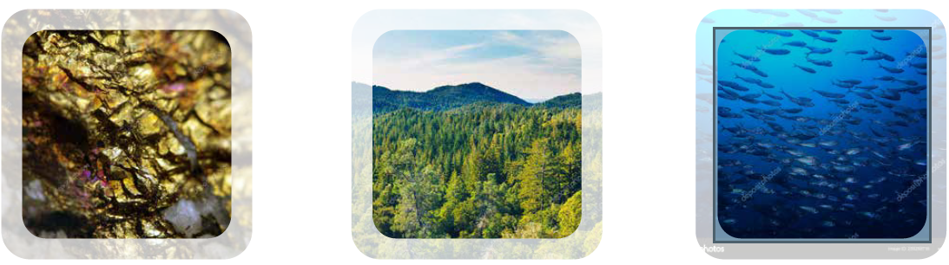
שער שני: משאבי טבע - אדם וסביבה מצגת מלווה לפרק השני: משאבי טבע והסביבה עמודים: 95-82
Notes:
פרק זה עוסק בשלושה מחירים סביבתיים וחברתיים של ניצול משאבי טבע על ידי האדם ובאחריות של בני האדם למנוע את המחירים האלה. להפקת חומרים ממשאבי הטבע (כגון: עפרות מתכת, מלחים וסלעים וקרקעות), לתהליכי הייצור של מוצרים ולשימוש בהם. להפקת הפלסטיק ולשימוש בו יש מחירים סביבתיים דומים – א. הידלדלות משאבי טבע, ב. פגיעה בסביבה ובנוף ג. התחממות כדור הארץ. אימוץ של פתרונות התנהגותיים ידידותיים לסביבה יכול להביא להקטנת המחירים הסביבתיים האלה.

Slide 2
לשימוש במשאבי טבע יש מחיר סביבתי וחברתי
א. הידלדלות משאבי טבע
ב. פגיעה בנוף ובסביבה
ג. התחממות כדור הארץ
Notes:
פרק זה עוסק בשלושה מחירים סביבתיים וחברתיים של ניצול משאבי טבע על ידי האדם: הידלדלות של משאבי טבע, פגיעה בסביבה והתחממות כדור הארץ (שינוי האקלים).

Slide 3

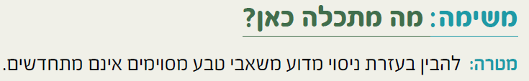
עמוד 83
Notes:
ייתכן שיעלה קושי בהבחנה בין משאבי טבע מתחדשים למשאבי טבע מתכלים. הקריטריון המבחין ביניהם הוא קצב ההתחדשות שלהם בהשוואה לזמן דור חיים ממוצע של בני האדם. משאבי טבע מתכלים ייחשבו לכאלה שקצב ההיווצרות שלהם איטי ביותר לעומת זמן דור החיים של בני האדם.
תשובות לשאלות: 6. הנפט נשרף (בער) והתכלה (לא נשאר נפט גולמי). 7. פיח (חלקיקי פחמן), מים, פחמן דו-חמצני וגזים אחרים. 8. אי אפשר לקבל בחזרה את הנפט. שריפת הנפט היא תהליך כימי שבו הנפט מתפרק
למים, פחמן דו-חמצני וחומרים אחרים. 9. כן. לאחר בעירתו הוא מתכלה, ואי אפשר לקבל אותו
בעזרת הניסוי המחשנו שמשאב הטבע נפט אינו מתחדש לאחר בעירתו. בעקבות תהליך הבעירה, הנפט מתפרק לחומרים אחרים, והוא אינו חוזר להיות נפט גולמי. בדומה לנפט
הגולמי, גם פחם האבן והגז הטבעי מתפרקים בעקבות בעירתם לפחמן דו-חמצני, לאדי מים ולחומרים אחרים.
חומרי הדלק המחצביים (נפט גולמי, פחם אבן וגז טבעי) הם דוגמאות למשאבי טבע שמתכלים בעקבות השימוש בהם, ולפיכך השימוש בהם בסופו של דבר יביא להתכלותם.
כאשר אנו שורפים חומרי דלק מחצביים בתחנות חשמל וגם כאשר אנו נוסעים בכלי תחבורה שמשתמשים בחומרי דלק, אנו גורמים להתכלותם.
שימו לב: את אדי המים והפחמן הדו-חמצני שנפלט בתהליך הבעירה לא רואים.

Slide 4

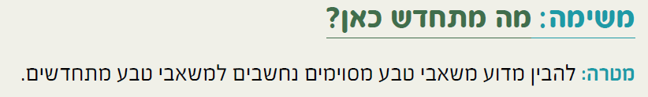
עונים על סעיפים 5-1 בהנחיות שבעמוד 84.
מחזור המים בטבע
מחזור החיים של צמחים
Notes:
המחשה באמצעות שני תהליכים בטבע שנלמדו בכיתה ג (מחזור החיים של צמחים) ובכיתה ד( מחזור המים בטבע) אפשר להסביר את ההבדל בין משאב מתכלה למשאב מתחדש.
תשובות לשאלות: שני האיורים האלה הם למעשה מודלים שמטרתם להסביר תופעות. 1. מחזור החיים של צמחים ומחזור המים בטבע. 2. מים מתאדים מן האוקיינוסים והימים, מהיבשה, ומגופם של צמחים ובעלי חיים. אדי המים, מגיעים אל מרומי האטמוספרה, ושם הם מתעבים לטיפות מים (או שלג, תלוי בטמפרטורה). מן העננים יורדים משקעים (גשם, שלג, ברד) בחזרה אל פני כדור הארץ, וחוזר חלילה. 3. כאשר חומרים עוברים ממצב צבירה אחד לאחר (וההפך) - החומר נשאר אותו החומר. אדי המים מתעבים בחזרה למים (נוזל). 4. זרעים של צמחים מופצים בסביבה, ומהם נובטים צמחים חדשים וחוזר חלילה. כך קורה בעולם היצורים החיים. 5. התרבות.

Slide 5
האם גם משאב טבע מתחדש יכול להתכלות?
יצורים חיים נחשבים למשאב טבע מתחדש. אך, אם בני האדם ינצלו את היצורים החיים בכמות רבה, בקצב שגדול מקצב היכולת שלהם להתרבות ולהעמיד צאצאים,...
בסופו של דבר גם הם יתכלו (ייגמרו).
האם מים הם משאב מתחדש?
עמוד 84
Notes:
שתי דוגמאות ליצורים חיים ומים שנחשבים למשאבים מתחדשים, אך אם היקף הניצול יעלה על קצב ההתחדשות גם הם יתכלו.

Slide 6
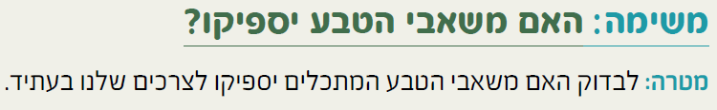
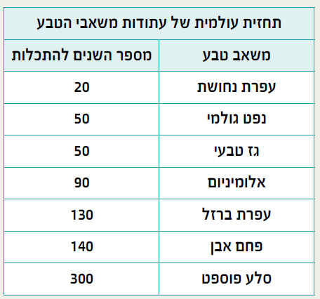
Notes:
מטרת הנתונים בטבלה להדגיש את העובדה שמשאבי טבע מתכלים וחלקם יתכלו בעשורים הקרובים.
תשובות לשאלות:
1.א. עפרת נחושת, נפט גולמי, גז טבעי.
1ב. נחושת: מחסור בכבלי חשמל, בצנרת מים וגז, פגיעה תעשיית הרכב ועוד. נפט גולמי וגז
טבעי: מחסור במקור אנרגיה להפקת חשמל ובתעשייה מחסור במקור אנרגיה להפקת חום בכבשנים וכן כמקור להפקת פלסטיק ומוצרים.

Slide 7
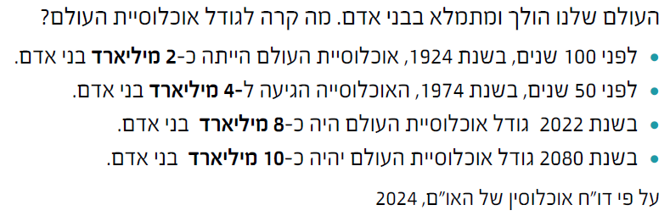
Notes:
גידול באוכלוסיית האדם הגדיל את הביקוש למשאבי הטבע. כמו כן, במאה השנים האלה חלה התפתחות טכנולוגית גדולה שהביאה לעלייה ברמת החיים ובעקבות כך לעלייה בביקוש של משאבי הטבע. חשוב להמחיש לתלמידים את
העלייה ברמת הצריכה שמאפיינת את החברה והתרבות שלנו. אפשר לשאול את התלמידים על המוצרים שמשפחתם קנתה בשנים האחרונות: באיזו תדירות החליפה המשפחה מוצרים שונים? מה המשמעות של קניית מוצר חדש מבחינת חומרי
הגלם ומשאבי הטבע?

Slide 8

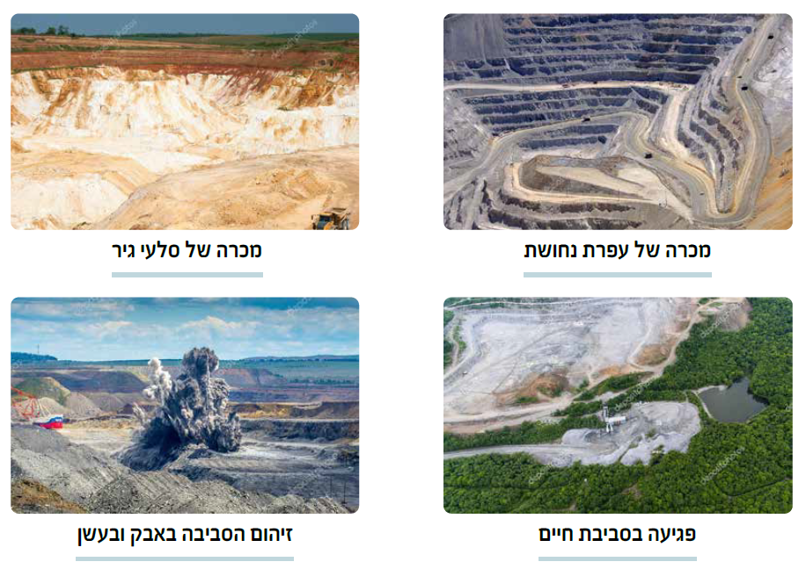
Notes:
השימוש ההולך וגובר במשאבי הטבע עלול לפגוע באיכות הסביבה. הנה כמה דוגמאות. חציבה וכרייה של סלעים: משאבי טבע כמו סלעי גיר, חרסית, עפרות מתכת, סלעי פוספט ופחם האבן מופקים באמצעות פעולת חציבה. החציבה של הסלעים פוגעת במראה של הנוף הטבעי, מזהמת את האוויר באבק רב ובגזים רעילים. לעִִתּים החציבה מלוּוה ברעש חזק. החציבה הורסת את סביבות החיים של צמחים ובעלי חיים, ובכך היא פוגעת בהם.

Slide 9
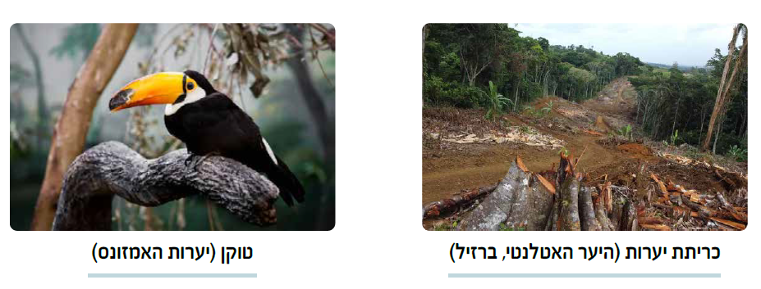
Notes:
כריתת יערות: יערות הם סביבת חיים למיליוני מינים של בעלי חיים וצמחים. כריתת יערות להפקת עצים ולהכשרת קרקע לגידולים חקלאיים ולבניית יישובים גורמת לפגיעה ביצורים החיים ובסביבת החיים שלהם. כאשר היערות נכרתים, הקרקע נחשפת, והיא עלולה להיסחף על ידי הגשם.

Slide 10
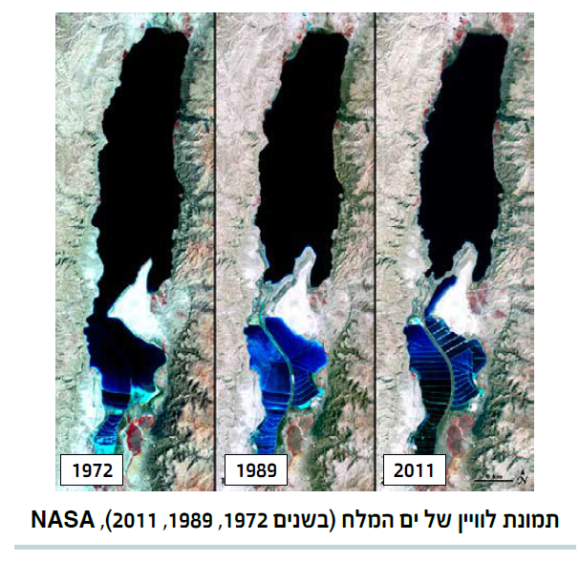
Notes:
בעזרת תמונת הלווין ניתן לראות את השינויים שחלו בים המלח בין השנים 1972-2011.
הפקה של מלחים: הפקה של מלחים באמצעות אידוי המים בבריכות האידוי פוגעת בנוף ובסביבה. בישראל, הפקת האשלג מים המלח היא אחד הגורמים להתייבשות החלק הדרומי של ים המלח וליצירת בולענים.

Slide 11
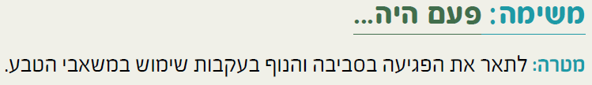
עמוד 88
Notes:
תת פרק זה עוסק בהשפעת הצריכה של משאבי הטבע על התחממות כדור הארץ ושינוי האקלים בעקבות כך.
שלושה תיאורים. התלמידים יבחרו תיאור אחד והציגו אותו בדרך שיבחרו, ציור, שיר, מחזה, דגם, הסכת, סרטון

Slide 12
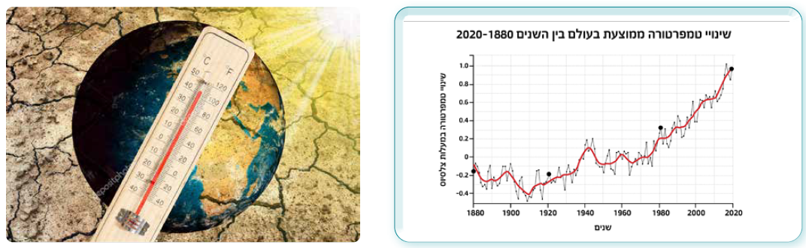
עמוד 88
Notes:
השימוש במשאבי טבע משפיע גם על הטמפרטורה של כדור הארץ. מדעני ומדעניות האקלים מדווחים שהטמפרטורה הממוצעת של כדור הארץ עלתה בכ-1מעלה צלזיוס משנת 1880 עד שנת 2020 (במשך 140 שנים). עליית הטמפרטורה גורמת להתחממות כדור הארץ ולשינוי אקלים.
תשובות: 1. שינוי טמפרטורה ממוצעות בעולם בין השנים 2020-1880 , 2. ניתן להסיק שהטמפרטורה הממוצעת של כדור הארץ עלתה בפרק זמן זה.

Slide 13
שריפות
שיטפונות והצפות
הפשרת קרחונים
בצורת
Notes:
התחממות כדור הארץ מוצגת ברמה תופעתית-עובדתית בגלל חוסר ידע מוקדם להסבר התופעה של אפקט החממה. בשער זה מוצג רק הקשר בין הגז פחמן דו-חמצני להתחממות כדור הארץ.
הקשר בין גז החממה מתאן לבין התחממות כדור הארץ מטופל בשער "בריאות: מזון ומים".

Slide 14
עמוד 89
Notes:
התחממות כדור הארץ מוצגת ברמה תופעתית-עובדתית בגלל חוסר ידע מוקדם להסבר התופעה של אפקט החממה האטמוספרי. בשער זה מוצג רק הקשר בין הגז פחמן דו-חמצני להתחממות כדור הארץ.
מדענים ומדעניות האקלים טוענים שעליית הטמפרטורה של כדור הארץ נגרמת בגלל פעילות בני האדם. בני האדם שורפים חומרי דלק (נפט גולמי, פחם אבן וגז טבעי) להפקת אנרגיה. בתהליך השריפה נפלט הגז פחמן דו-חמצני לאטמוספרה (מעטפת הגזים של כדור הארץ).
התלמידים מכירים את הגז הזה - זהו הגז שנפלט לאוויר בתהליכי הנשימה של יצורים חיים. זהו גם הגז שנקלט על ידי הצמחים בתהליך ייצור המזון שלהם בעזרת קרינת אור השמש. ההצטברות של הגז הזה באטמוספרה גורמת להתחממות כדור הארץ ולשינוי האקלים.

Slide 15
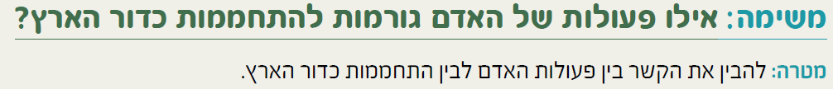
Notes:
תשובות: 1.א: כן. בעירת חומר הדלק מלוּוה בפליטת פחמן דו-חמצני. 1.ב: כן. בעירת חומר הדלק מלוּוה בפליטת פחמן דו-חמצני. 1.ג: כן. שימוש בחומרי דלק כמקור אנרגיה באופן ישיר או עקיף (הפקת חשמל) מלוּוה בפליטת פחמן דו-חמצני. 1.ד: כן. שימוש בחומרי דלק כמקור אנרגיה באופן ישיר או עקיף (הפקת חשמל) מלוּוה בפליטת פחמן דו-חמצני. 1.ה: כן. בעירת חומר הדלק להפעלת המנוע של המשאית כרוכה בפליטת פחמן דו-חמצני.
1.ו: . כן. בתהליך ההפקה משתמשים בנפט גולמי כמקור אנרגיה. תהליך השריפה מלוּוה בפליטה של פחמן דו-חמצני.

Slide 16
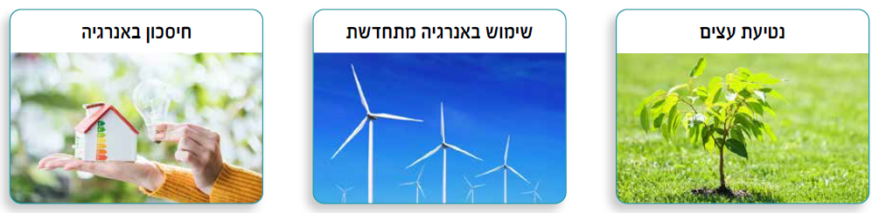
קראו את קטע המידע שבעמוד 90 והשיבו על השאלה:
כיצד אפשר להקטין את המחיר הסביבתי של התחממות כדור הארץ.
Notes:
מדענים ומדעניות, מהנדסים ומהנדסות מכל העולם מחפשים פתרונות טכנולוגים להקטנת המחיר הסביבתי של השימוש במשאבי הטבע: הידלדלות משאבי טבע, פגיעה בסביבה ובנוף והתחממות כדור הארץ. דוגמאות: פיתוח מוצרי חשמל שצורכים פחות אנרגיה, שימוש במקורות אנרגיה מתחדשים (שמש, רוח ומים בתנועה) להפקת אנרגיה חשמלית (כי בשימוש בהם לא נפלט הגז פחמן דו-חמצני) ושיקום מחצבות באמצעות נטיעת עצים.

Slide 17
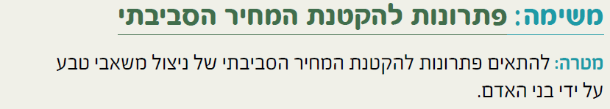
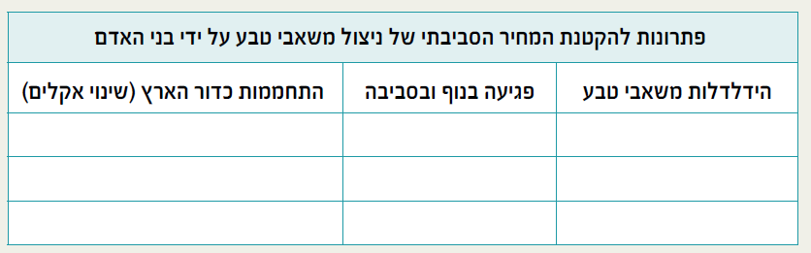
עמוד 91
Notes:
רוב ההתנהגויות המופיעות ברשימה מוכרות לתלמידים מבעיות סביבתיות אחרות שלמדו בשנים קודמות (כגון: חיסכון בחשמל, צמצום נסיעה בכלי רכב, חקיקת חוקים, הסברה, מחזור, מניעת כריתת יערות, שימוש בכלים רב פעמיים, חיסכון במים, חיסכון בחשמל המופק מחומרי דלק, צריכה נבונה של מוצרים). אימוץ התנהגויות סביבתיות יכול לתרום לפתרון של כמה בעיות סביבתיות.

Slide 18
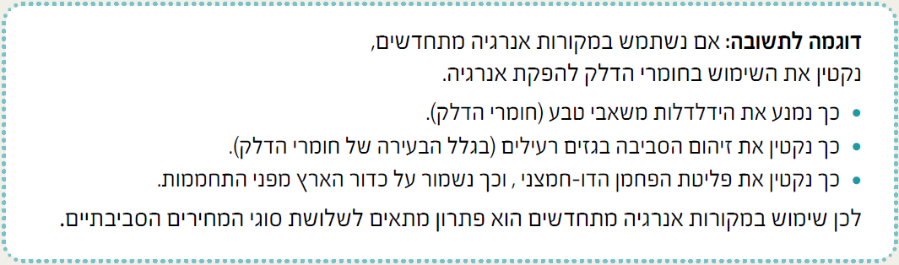
עמוד 92
Notes:
מומלץ להדגים לתלמידים דוגמה אחת של דרך החשיבה כפי שמתוארת בדוגמה. מכיוון שמדובר בתהליך חשיבה דומה, מומלץ לחלק 2-3 פתרונות לכל קבוצה, ואחר כך לדווח במליאה כדי לראות את התמונה השלמה.
המסקנה שעולה מהניתוח של כל פתרון היא שאימוץ רוב הפתרונות הסביבתיים עתיד לתרום להקטנת שלושת סוגי המחירים הסביבתיים.
תשובות: לכולם (פרט לסעיף י) יכולה להיות השפעה על הקטנת שלושת המחירים הסביבתיים: הידלדלות משאבי הטבע, פגיעה בנוף ובסביבה והתחממות כדור הארץ.
שיקום המחצבות תורם להקטנת הפגיעה בנוף.

Slide 19
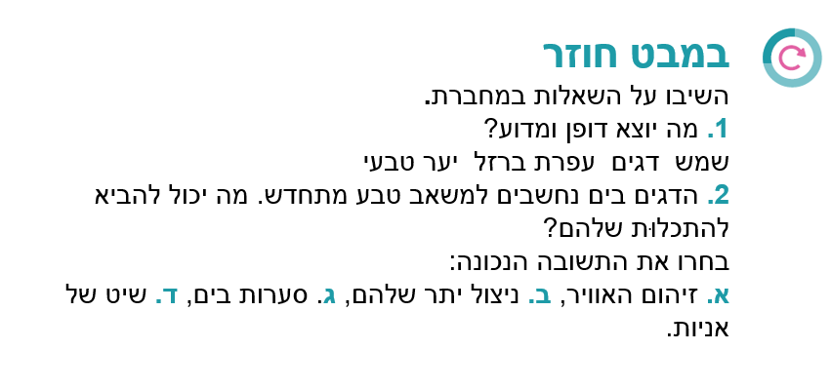
המשיכו לענות על המשימות שבתבנית זו
עמוד 93
Notes:
השאלות/המשימות שמופיעות בתבנית זו מיועדות לבדיקת ביצועי הבנה ולפיכך יש להן פוטנציאל להערכה מעצבת.
בניגוד להערכה מסכמת שהיא הערכה לצורך סיכום שלב הלמידה. הערכה מעצבת היא הערכה שבמסגרתה קיים משוב
מתמיד ומתחולל תהליך למידה מתמשך.
תשובות לשאלות: 1. עפרת הברזל מתכלה והאחרים מתחדשים. 2. תשובה ב. 4. כריית פוספט: תוצאות – פגיעה בנוף, רעש, אבק, פליטה של פחמן דו-חמצני. פתרונות: צמצום צריכה של פוספט, שימוש בחומרי דלק ידידותיים לסביבה, שיקום המחצבות. ייצור פלסטיק: תוצאה – פליטת פחמן דו חמצני והידלדלות משאבי טבע , פתרונות – הקטנת הצריכה, שימוש בפלסטיק מתכלה ובחלופות אחרות. הפקת אשלג: תוצאות – התייבשות ים המלח, פליטת פחמן דו-חמצני, היווצרות בולענים. פתרון: צמצום השימוש בדשנים. 5. ב, ג, ד

Slide 20
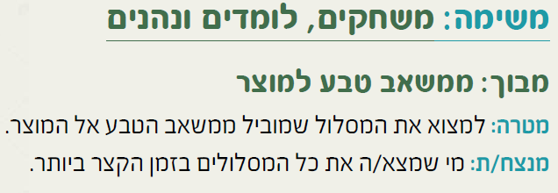
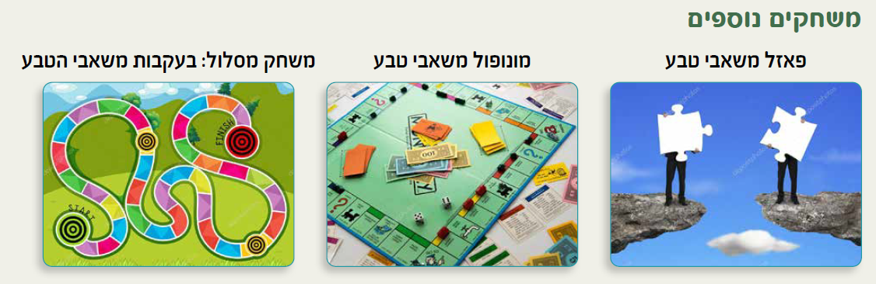
עמוד 94
Notes:
מהלך המשחק: 1. מחלקים תפקידים: בודק/ת התשובות, זורק/ת הקובייה ומשתתפים ומשתתפות. 2. מכינים מדבקה עם מספר לכל משתתפ/ת (מ 1- עד 6 לכל היותר). 3. מערבבים היטב את כרטיסי השאלות ומניחים אותם
עם השאלה כלפי מטה. 4. בעל/ת התפקיד של זריקת הקובייה, זורק/ת את הקובייה. משיב/ה מי שמספרו או מספרה מוצג בקובייה. במידה והתשובה נכונה, כרטיס השאלה עובר אליו/ה. אם התשובה הייתה שגוייה, המשיב/ה
מחכה תור אחד. 5. זוכה מי שאספ/ה את מירב כרטיסי השאלות

Slide 21
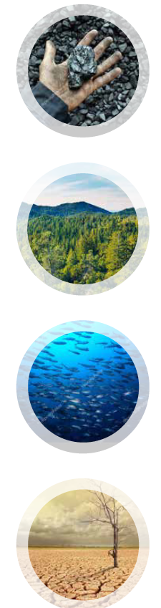
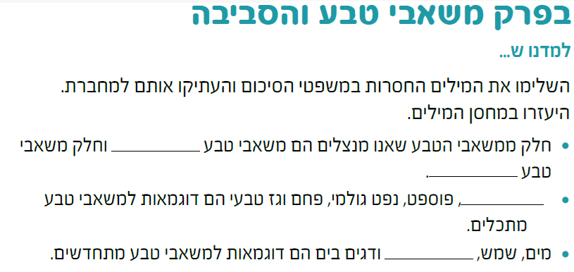
עמוד 95
Notes:
השאלות/המשימות שמופיעות בתבנית זו מיועדות לבדיקת ביצועי הבנה ולפיכך יש להן פוטנציאל להערכה מעצבת. בניגוד להערכה מסכמת שהיא הערכה לצורך סיכום שלב הלמידה. הערכה מעצבת היא הערכה שבמסגרתה קיים משוב
מתמיד ומתחולל תהליך למידה מתמשך. המילים להשלמה לפי סדר המשפטים: מתחדשים, מתכלים; עפרות מתכת, יערות, בני האדם, כדור הארץ, פתרונות, משאבי טבע, הסביבתי, משאבי הטבע

Slide 22
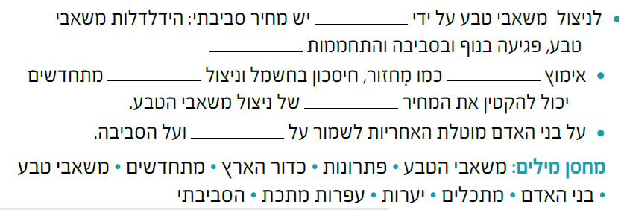
בפרק זה למדנו...
המשך
עמוד 95
Notes:
השאלות/המשימות שמופיעות בתבנית זו מיועדות לבדיקת ביצועי הבנה ולפיכך יש להן פוטנציאל להערכה מעצבת. בניגוד להערכה מסכמת שהיא הערכה לצורך סיכום שלב הלמידה. הערכה מעצבת היא הערכה שבמסגרתה קיים משוב
מתמיד ומתחולל תהליך למידה מתמשך. המילים להשלמה לפי סדר המשפטים: מתחדשים, מתכלים; עפרות מתכת, יערות, בני האדם, כדור הארץ, פתרונות, משאבי טבע, הסביבתי, משאבי הטבע

Slide 23
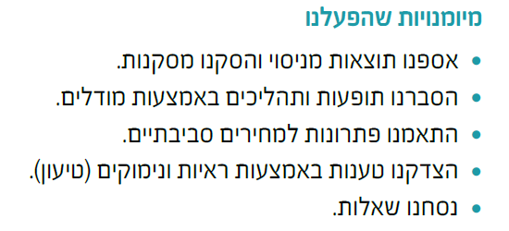
עמוד 95
Notes:
לסיכום הפרק אפשר לבקש מהתלמידים להביא דוגמאות למשימות שבעזרתן אפשר לאמת את המיומנויות שהפעלנו.
לדוגמה: באיזו משימה התאמנו פתרונות למחירים סביבתיים?.
תשובה: פתרונות להקטנת המחיר הסביבתי. עמודים 92-91

Slide 24
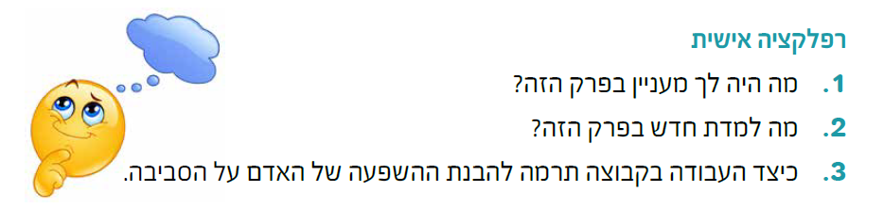
עמוד 95

Slide 25
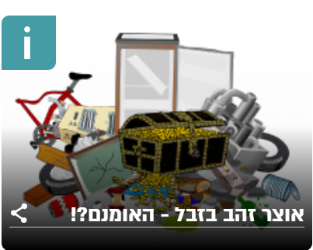
משימה מתוקשבת
Notes:
באתר במבט מקוון, ביחידות התוכן שינוי אקלים וקיימות ומשאבי טבע, המשימה: אוצר זהב בזבל,
תיאור המשימה: המשימה עוסקת בפסולת האלקטרונית "כמכרה", להפקת זהב ומציגה דוגמה אותנטית למחזור זהב מפסולת.

Slide 26
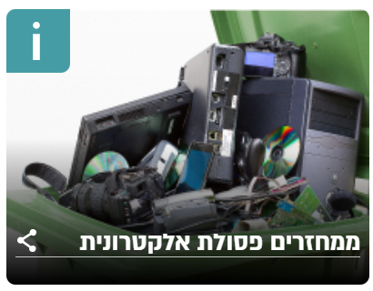
משימה מתוקשבת
Notes:
באתר במבט מקוון, ביחידות התוכן שינוי אקלים וקיימות ומשאבי טבע, המשימה: ממחזרים פסולת אלקטרונית,
תיאור המשימה: המשימה עוסקת בהשפעת הפסולת האלקטרונית על הסביבה, באיסוף ובמחזור חומרים שמצויים בפסולת האלקטרונית.

Slide 27

משימה מתוקשבת
Notes:
באתר במבט מקוון, ביחידות התוכן שינוי אקלים וקיימות ומשאבי טבע, המשימה: שיטפונות פתע בנחלי המדבר בישראל,
המשימה עוסקת בקשר שבין סוג המסלע והקרקעות לחלחול המים וליצירת שיטפונות, כמו גם בגורמים טופוגרפיים (מצוק תלול, הפרשי גבה) כדי להסביר את תופעת שיטפונות הפתע במדבר.

Slide 28
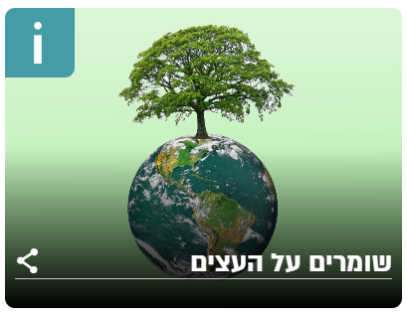
משימה מתוקשבת
Notes:
באתר במבט מקוון, ביחידות התוכן שינוי אקלים וקיימות ומשאבי טבע, המשימה: שומרים על העצים,
תיאור המשימה: המשימה עוסקת בתרומה הגדולה של העצים לחיינו, ובחשיבות של העצים לשמירה על כדור הארץ בעידן משבר האקלים. המשימה מתאימה כפעילות לט"ו בשבט.

Slide 29

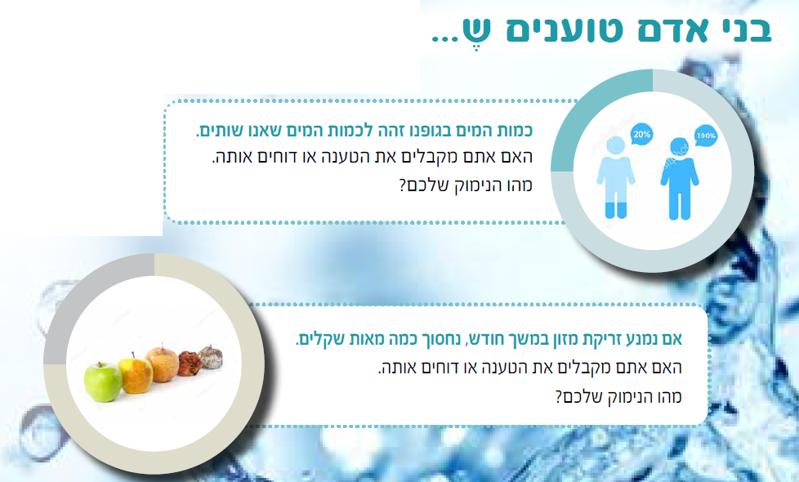
עוברים לשער הבא

